Slide 1
水銀廃棄物の主な種類
別添
産業廃棄物
【水銀使用製品産業廃棄物】 ・水銀血圧計
・水銀体温計
・水銀温度計
・水銀使用蛍光灯 など
事業活動に伴い
医療機関等から
発生する水銀廃棄物
排出事業者に処理責任
特別管理産業廃棄物
【廃水銀等】 ・特定施設から生じる廃水銀、
・水銀血圧計等から回収した水銀
※水銀使用製品が破損し漏洩した
水銀は該当しない。
一般家庭から 発生する水銀廃棄物
一般廃棄物
・水銀血圧計
・水銀体温計
・水銀使用蛍光灯 など
市町村に
処理責任

Slide 2
回収・処分を促す背景
水銀血圧計等の廃棄処理費用高騰のリスク回避
規制強化
水銀需要低下
廃棄処理費ＵＰ
規制・時限的禁止
国際的にも、資源としての水銀需要が低下し、水銀血圧計等から回収する水銀の売却（輸出）が難しくなる
回収する水銀の売却による収益が得にくいため、廃棄物処理費用が高騰する可能性がある
・ 水銀、水銀使用製品
の輸出入
・ 水銀使用製品の製造
水俣条約の発効により、
2020年末で一部の国を除いて
国際的に原則終了
これまでの処理費用
＝処理費用－水銀売却益
今後、想定される処理費用
＝処理費用
まずは、早期に処分をすることを推奨

Slide 3
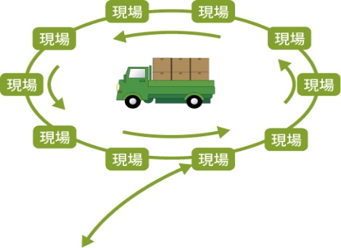
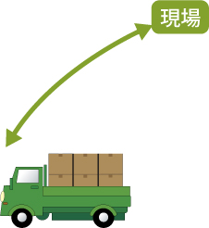
集団で集約して回収することの意義･利点
可能であれば、集団で集約するなどして短期間で集中的に回収すると効率的
１．積載効率を良くすることによる運賃の低減
【集団で回収する利点】
積載効率“悪” ⇒廃製品１個あたりの運賃高
産業廃棄物を運搬する車両は、積載重量が２もしくは４トンのトラックが一般的であり、一度に多くの廃製品を運搬することが出来る。
廃製品１個の運搬でも満載した運搬でも、どちらも車両数は同じ１台であるため運賃は変わらない。よって、集団回収をすることで廃製品1個当たりの運賃が下がる可能性がある。
積載効率“良” ⇒廃製品１個あたりの運賃安
２．廃製品の拠点集約等による運賃等の削減
【更に、集約して回収する利点】
各現場を巡回回収
⇒運賃等がやや安い
１ヶ所に拠点集約して回収
⇒運賃等がより安い
廃製品を回収する際、各現場を巡回するよりも、１ヶ所に集約して一度に回収する方が、回収の移動距離・時間、消費燃料、積込み作業量、マニフェスト発行の手間は少ない。集団で連携して１ヵ所に廃製品を集約できれば、さらに費用を抑えることができる。

Slide 4
これまでの経緯
○2013年10月：「水銀に関する水俣条約外交会議」を熊本市及び水俣市で開催
「水銀に関する水俣条約」を全会一致で採択
○2015年：条約締結に向け、「水銀による環境の汚染の防止に関する法律（水銀汚染
防止法）」の制定、大気汚染防止法や廃棄物処理法施行令の改正等
○2016年２月：日本が条約を締結
○2017年８月：条約発効
○ 「水銀に関する水俣条約」の意義
先進国と途上国が協力して、水銀の供給、使用、排出、廃棄等の各段階で総合的な対策に世界的に取り組むことにより、水銀の人為的な排出を削減し、地球的規模の水銀汚染の防止を目指すこと
○水銀汚染防止法案に対する附帯決議
『退蔵されている水銀血圧計及び水銀体温計については、将来的な不適正処理のリスクを低減するため短期間に集中的に回収・処分していくことが望ましいことから、市町村及び事業者団体等と連携し効率的に回収等を行う枠組みを早期に構築、実施すること。』
⇒水俣条約の意義に照らし、また法案の附帯決議に応じて、
水銀血圧計等の回収促進に係る事業等を実施している。

Slide 5
【参考】環境省ウェブページ
○水銀廃棄物関係
https://www.env.go.jp/recycle/waste/mercury-disposal/index.html
水銀廃棄物に関する各種資料が掲載されています。
当該ウェブページ下部の「医療機関に退蔵されている水銀血圧計等回収マニュアル」には、回収促進事業のフローや個別実施内容等が記載されていますので、御参照ください。
○産業廃棄物処理業者の情報
https://www.env.go.jp/recycle/waste/info_1_1/ctriw-info.html
【水銀血圧計等の回収全般に関する問合せ先】
株式会社リーテム（令和４年度環境省業務請負者）
担当：菅間、伊藤、柳
TEL 03-3258-8586
suigin@re-tem.com

